Slide 1
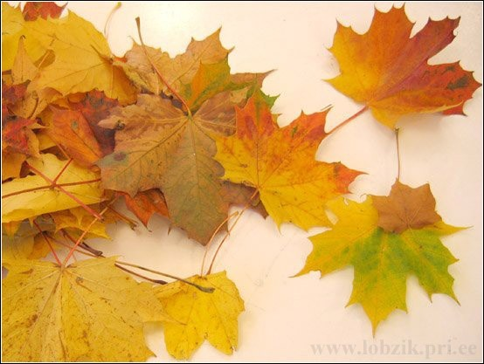

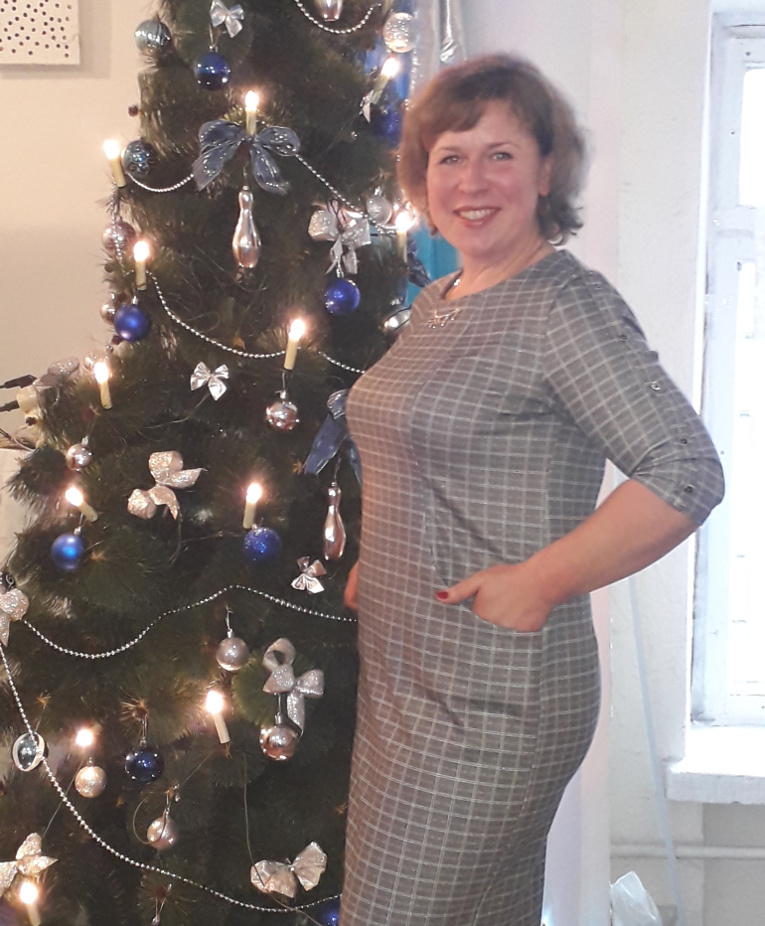

Досвід роботи
вихователя
Лакусти
оксани анатоліївни

Slide 2

Візитна картка
Освіта: вища
Спеціальність: учитель біології та хімії. Логопед. Спеціальний психолог дошкільних та шкільних закладів.
Педагогічний стаж: 18 років
Категорія: спеціаліст вищої категорії

Slide 3
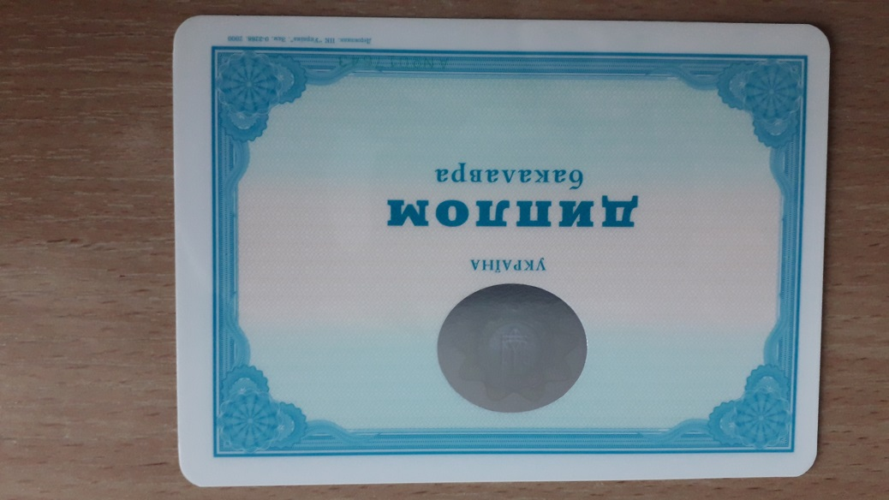
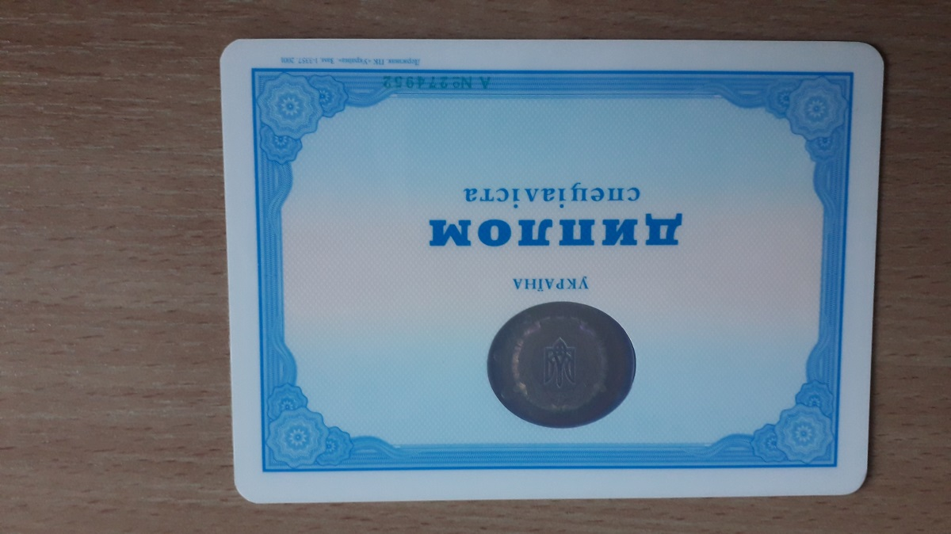
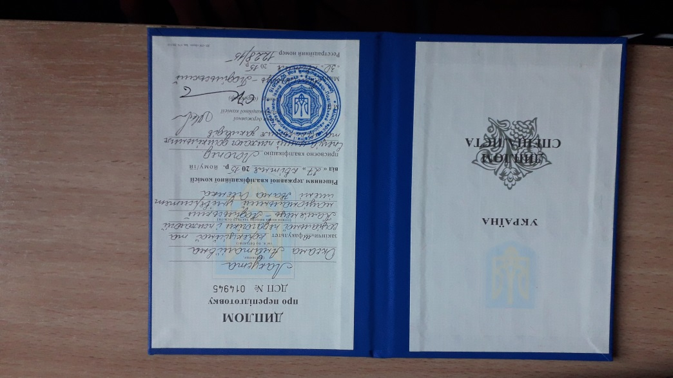
Скільки б ти не жив, все життя треба навчатися

Slide 4
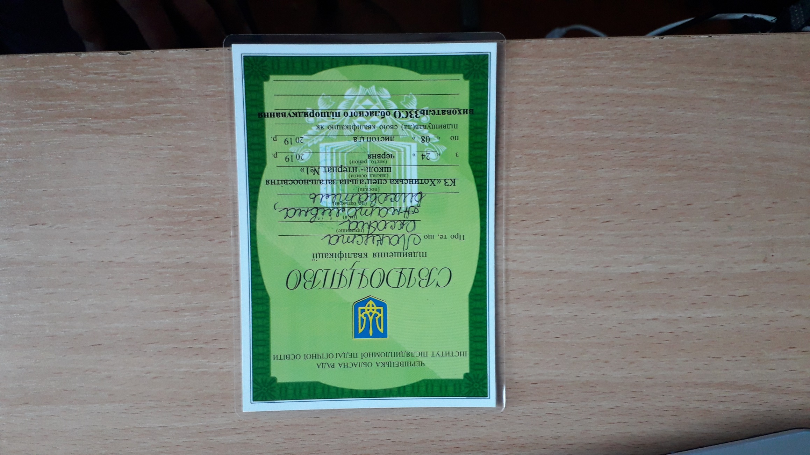
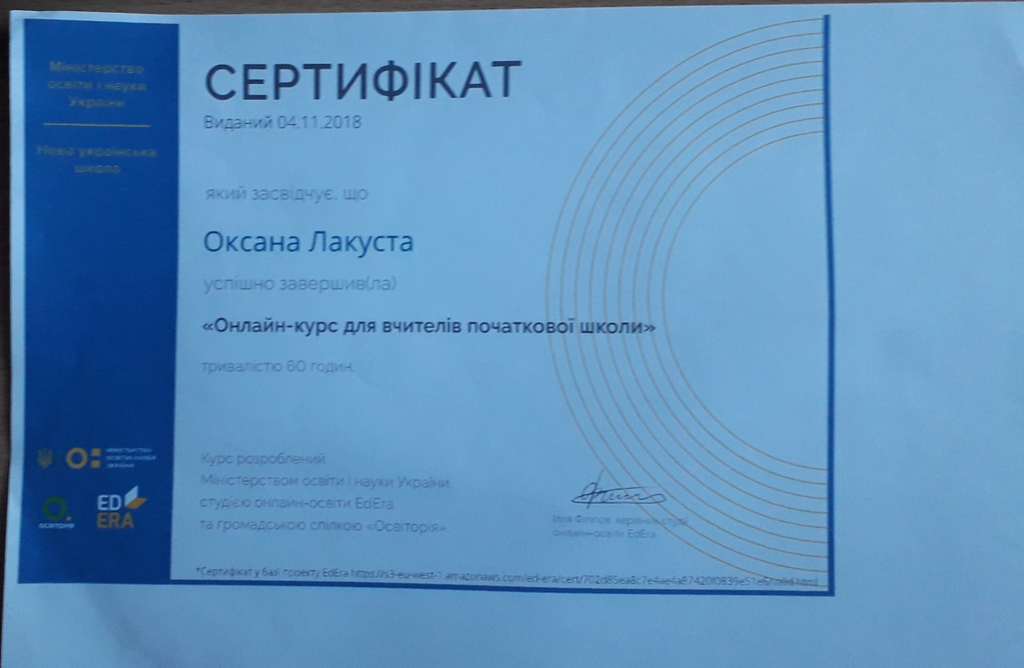
Підвищення кваліфікації

Slide 5
Науково-методична проблема:
«Гра як засіб всебічного розвитку
особистості молодших вихованців»
Педагогічне кредо:
“Дитина має справжнє життя тільки тоді, коли вона живе у світі гри.”
В. О. Сухомлинський

Slide 6

Життєве кредо:
«Поспішаймо робити добро і воно повернеться до вас сторицею»

Slide 7
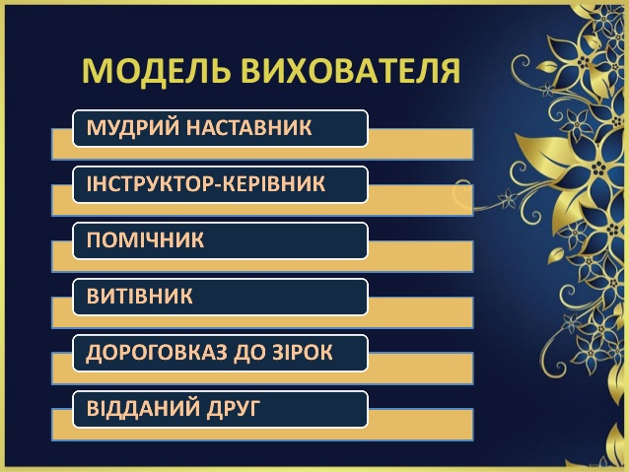

Slide 8
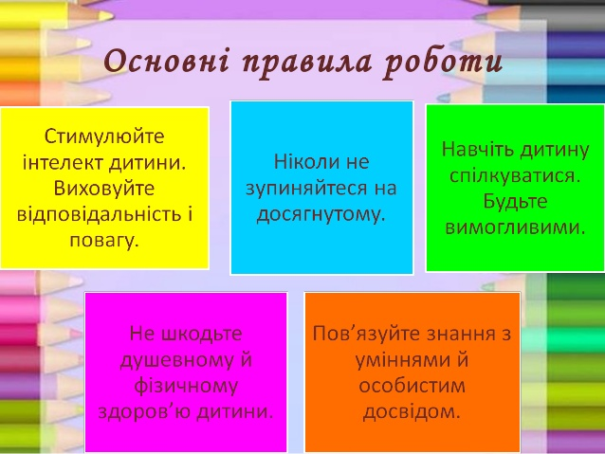

Slide 9

Виховні години
і заходи
Самопідготовка
Спортивно-масова робота
Індивідуальна робота
Робота з батьками
Основні
напрями роботи

Slide 10
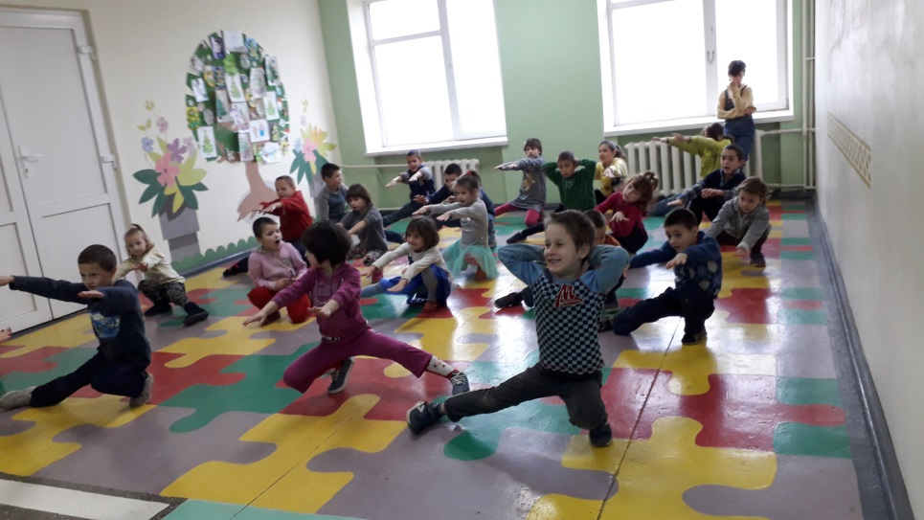
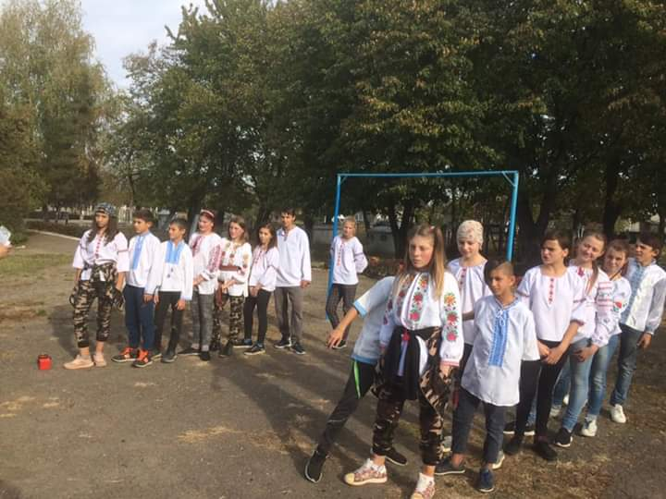
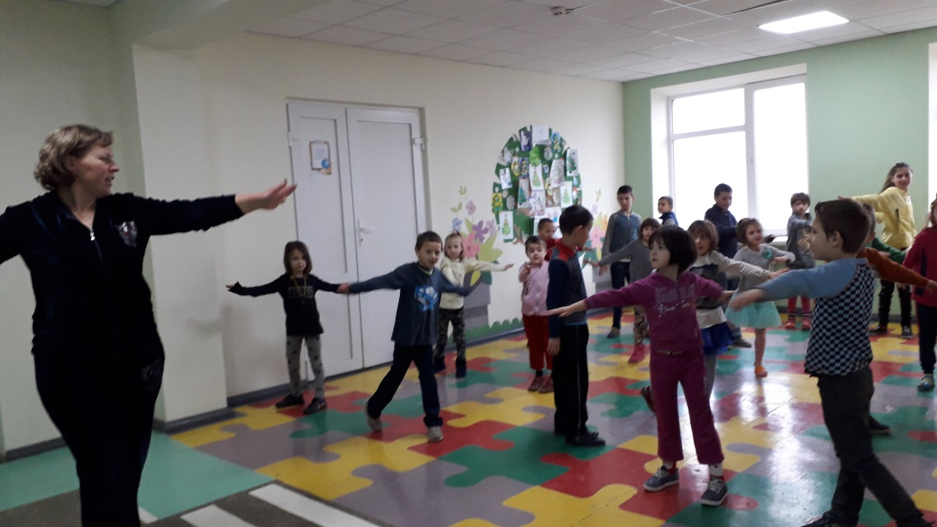
Спортивно-масова робота

Slide 11
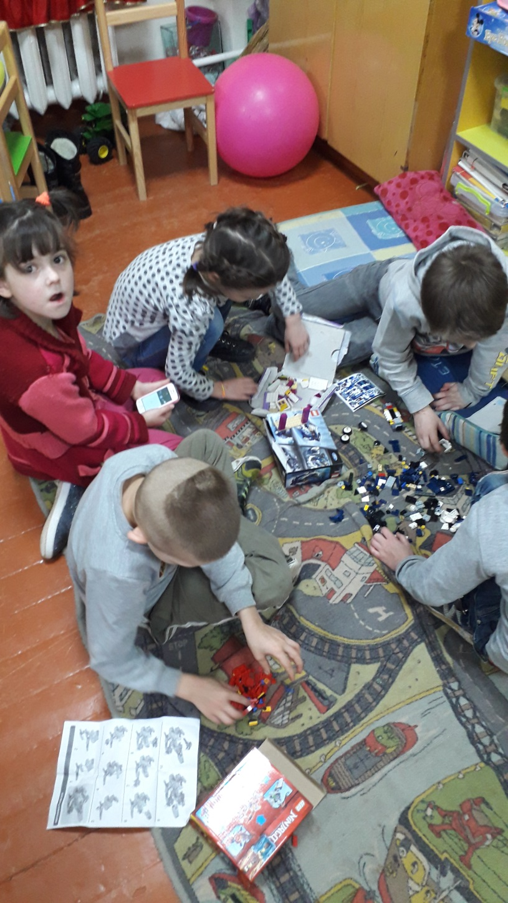
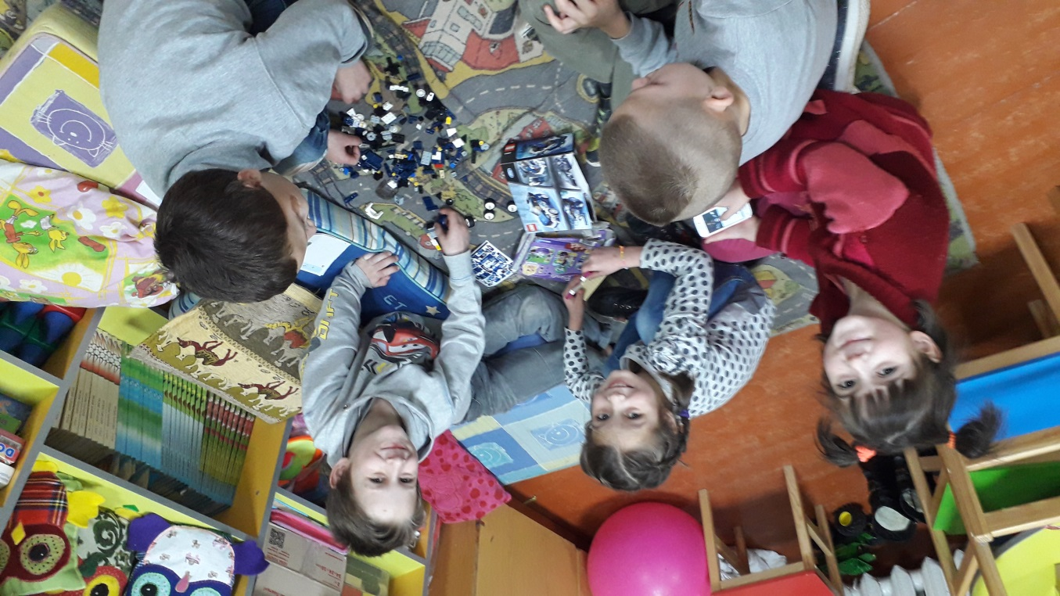

Slide 12
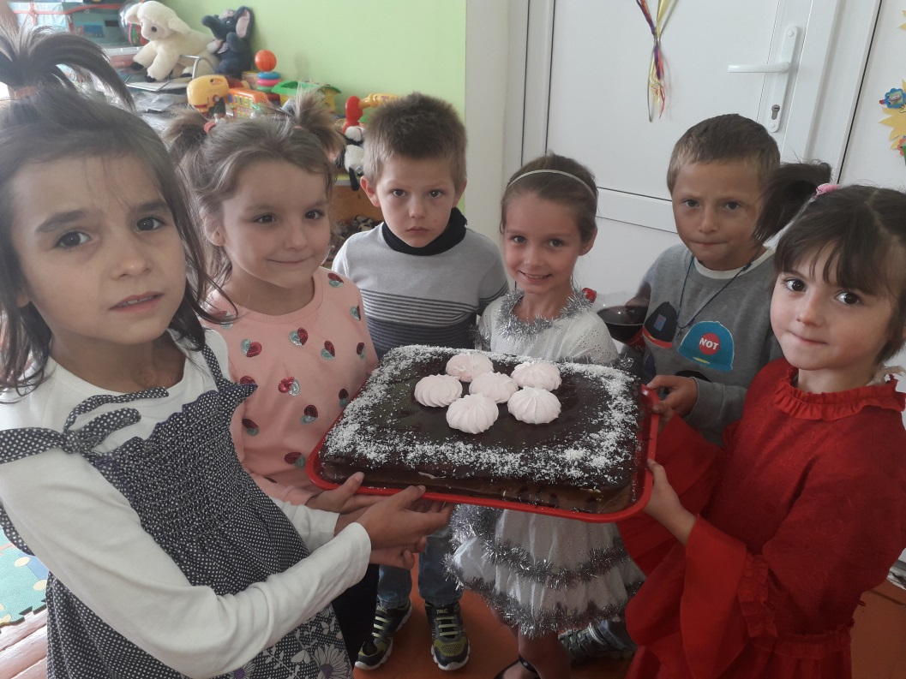
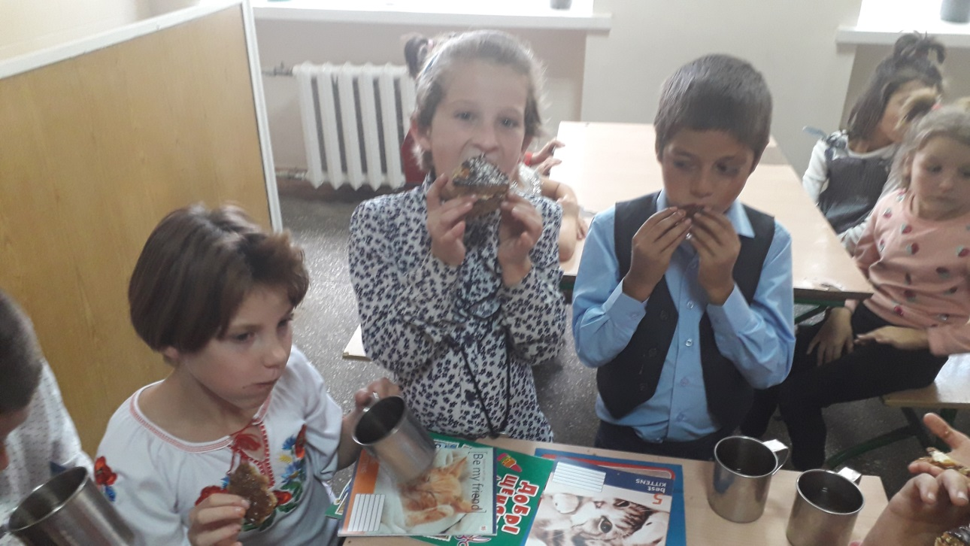
Виховні заходи

Slide 13
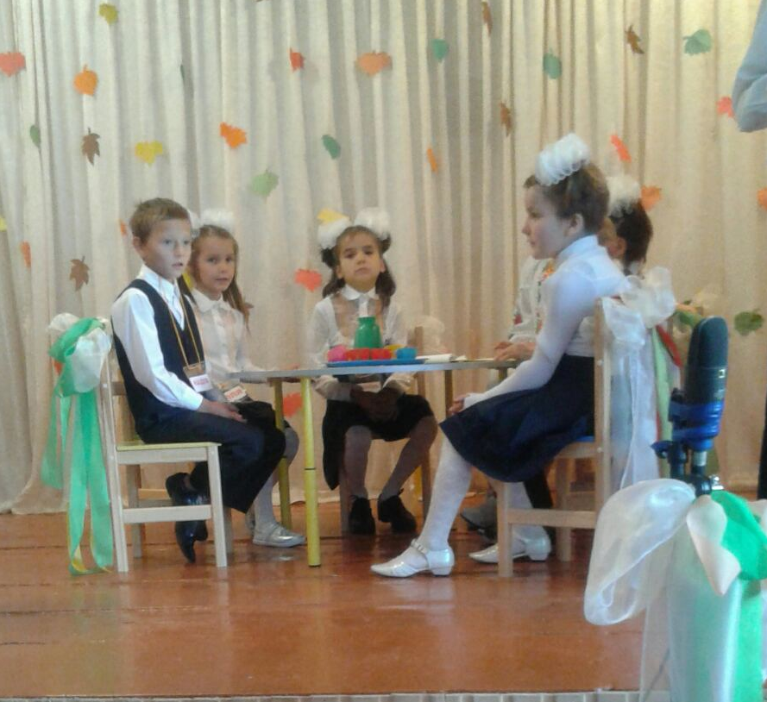
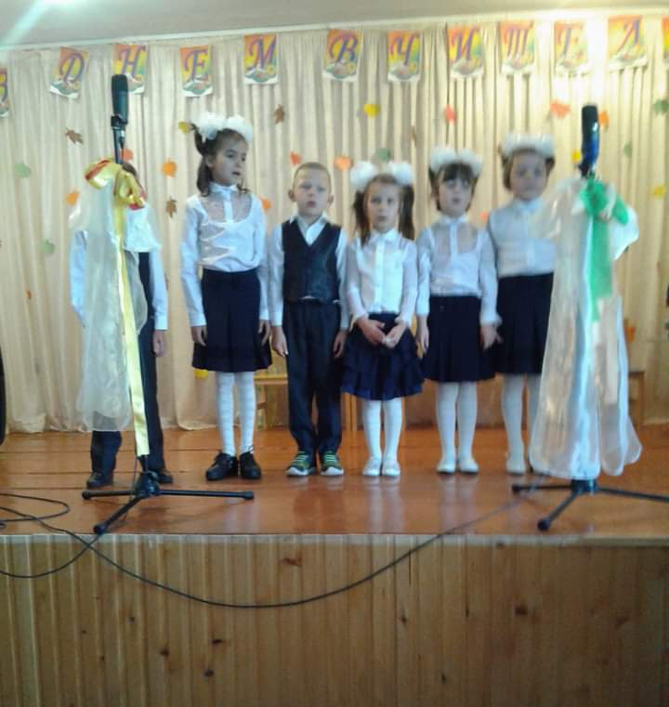

Slide 14
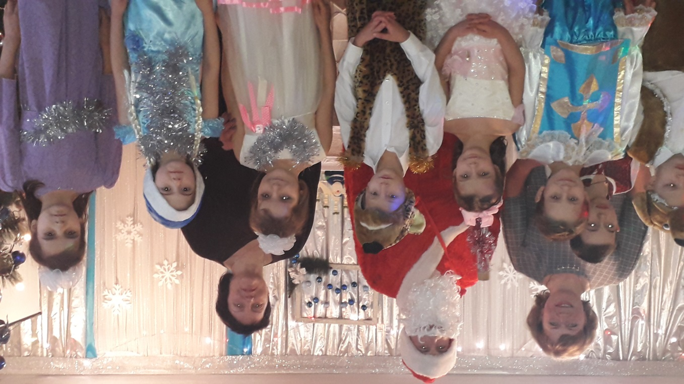
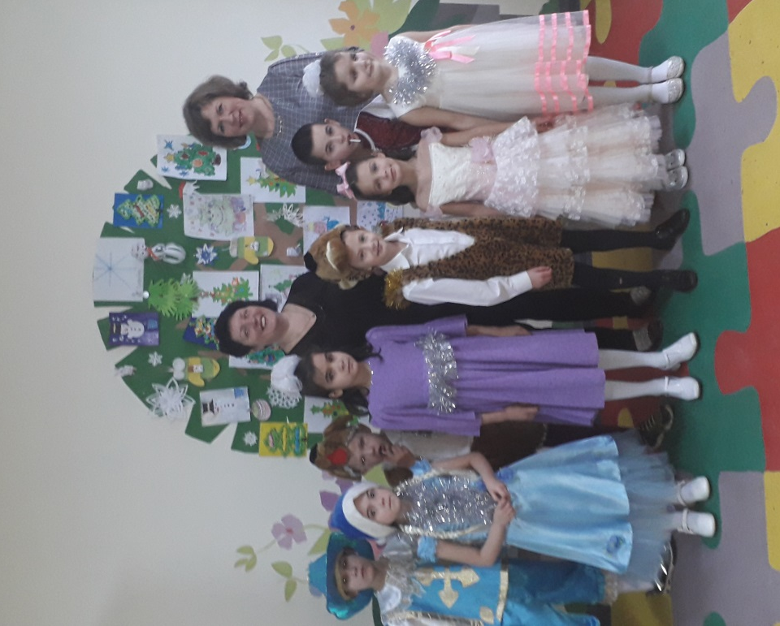
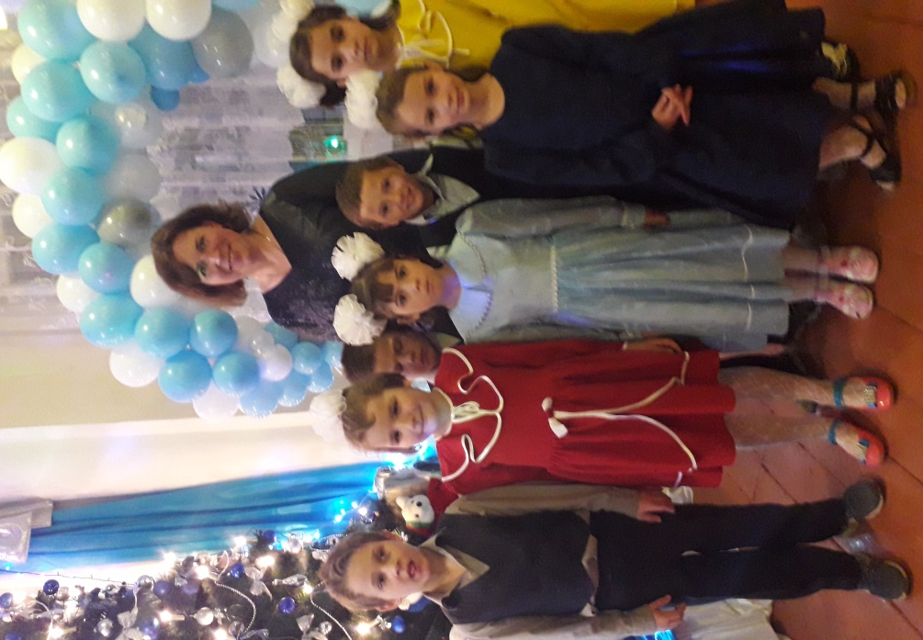

Slide 15
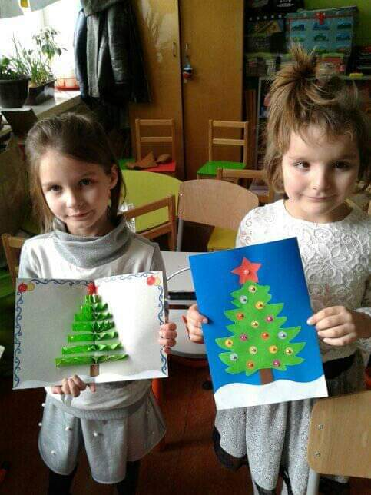
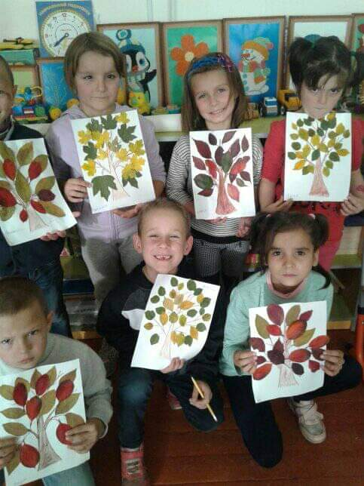
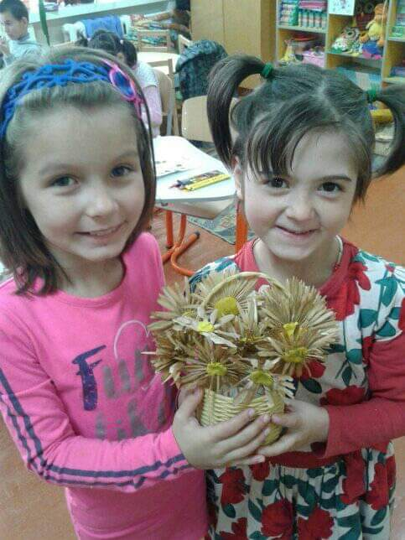
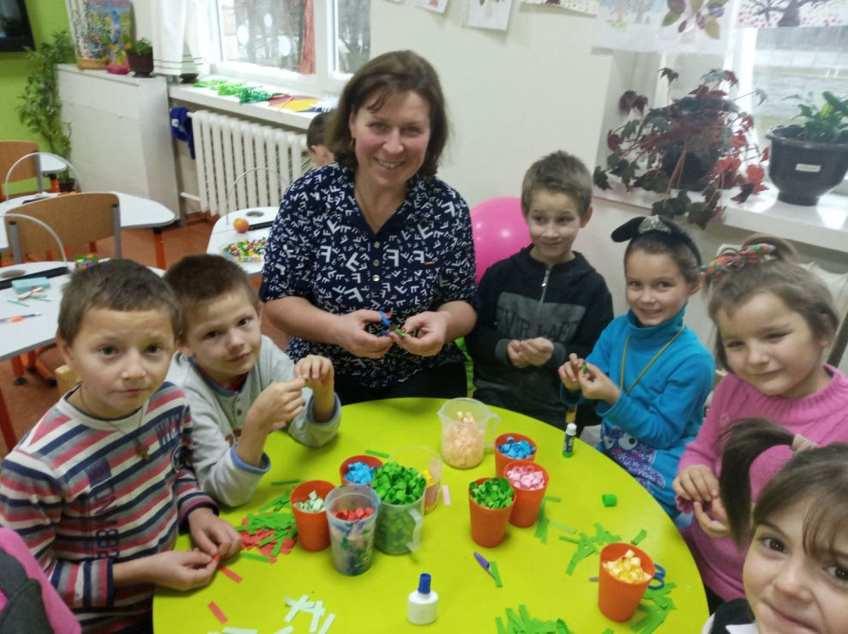

Slide 16
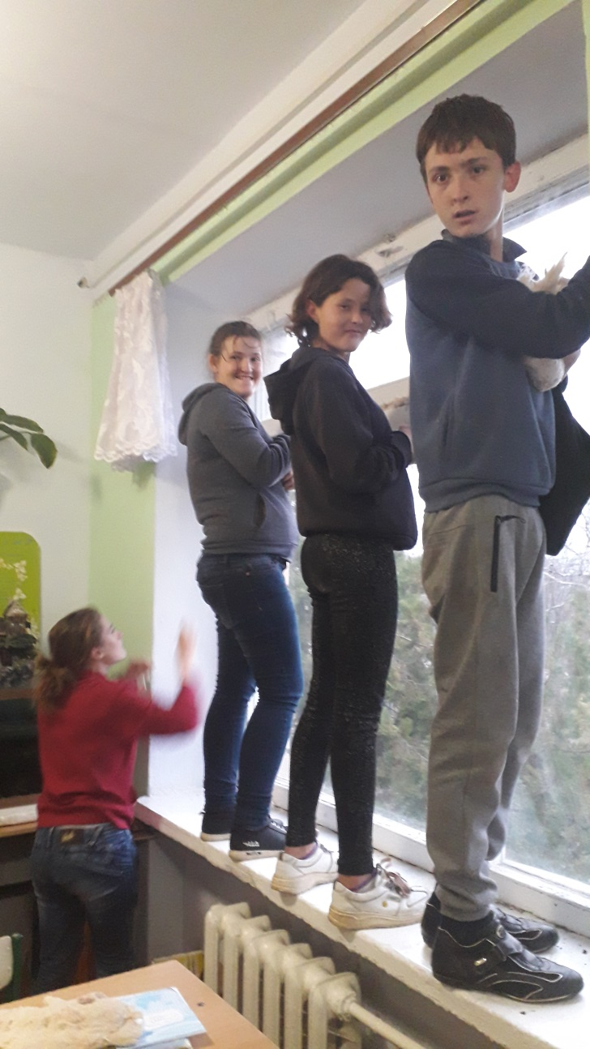
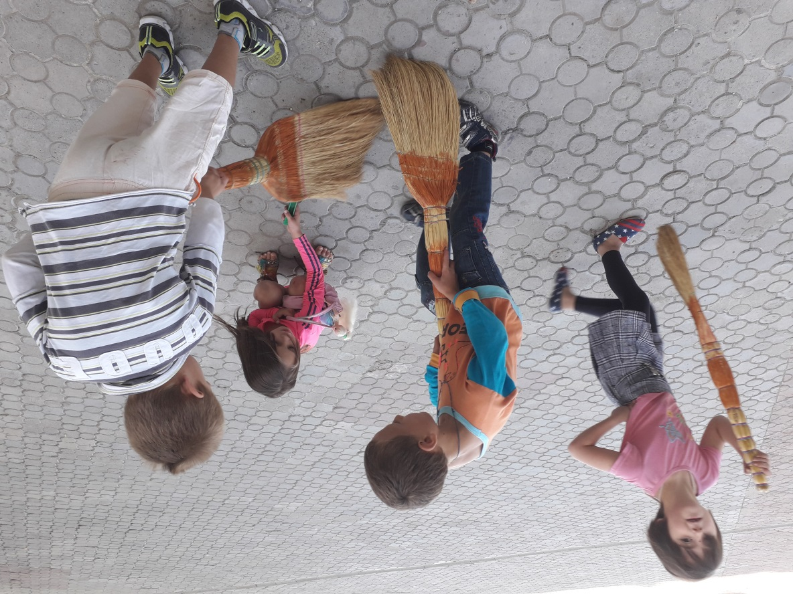
Суспільно-корисна праця

Slide 17
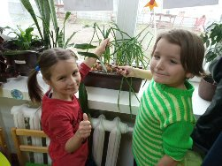
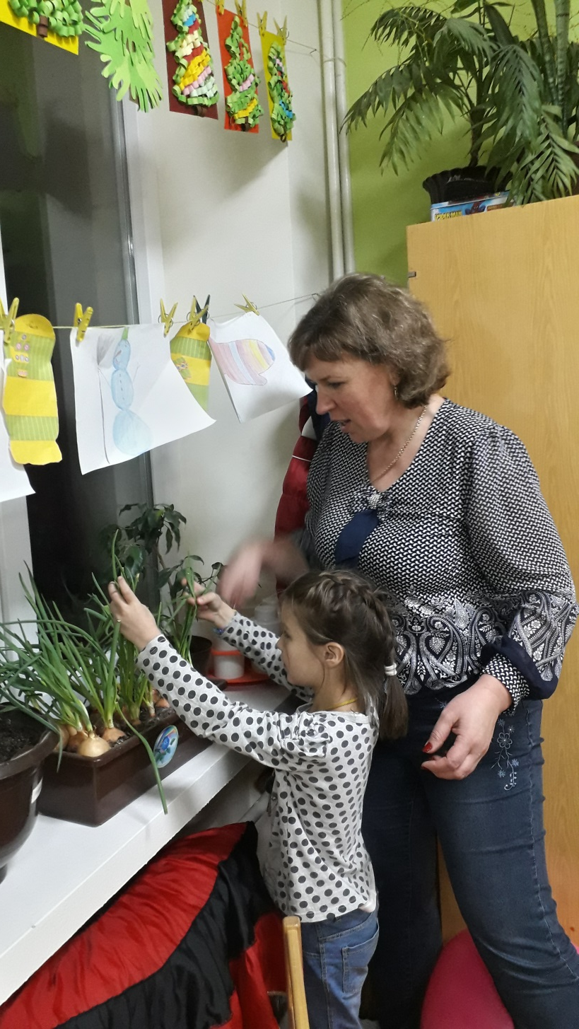
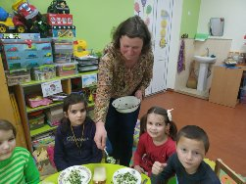

Slide 18
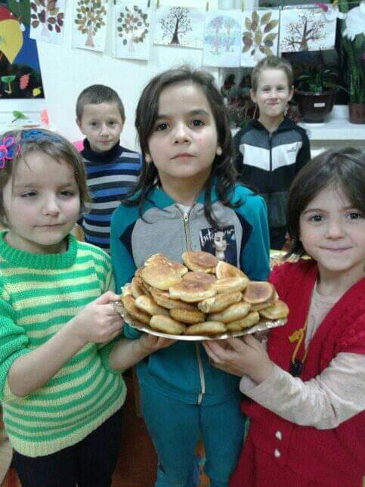
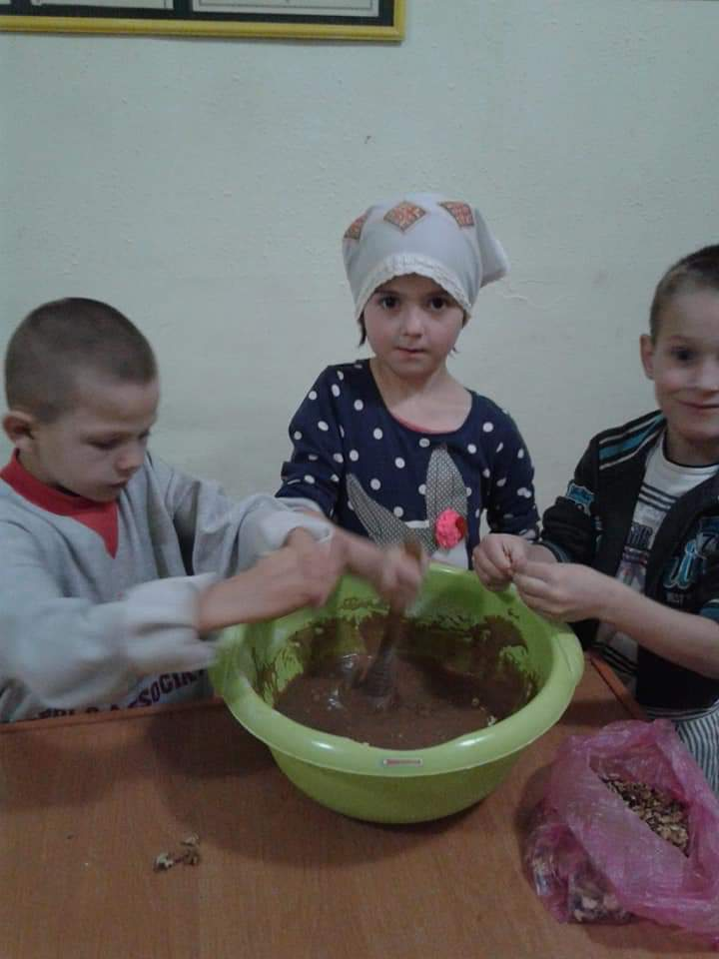

Slide 19
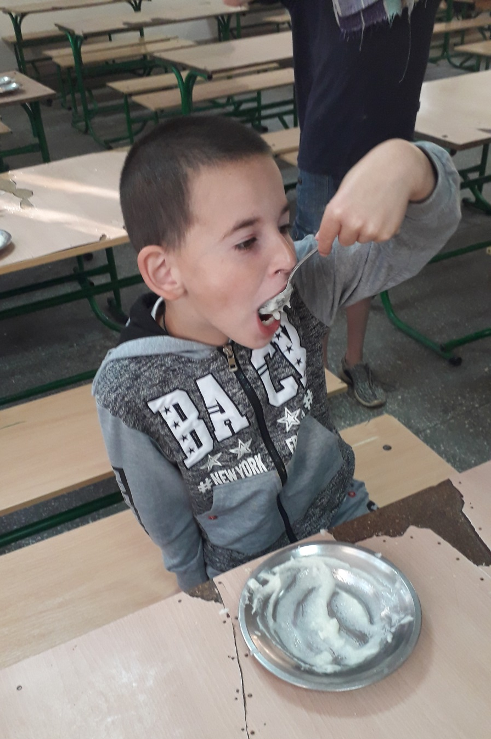
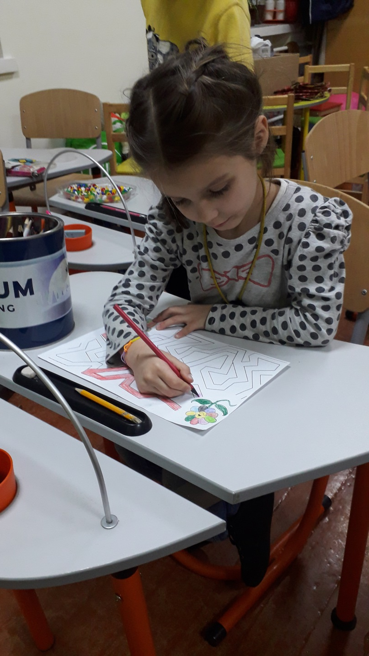
Індивідуальна робота

Slide 20
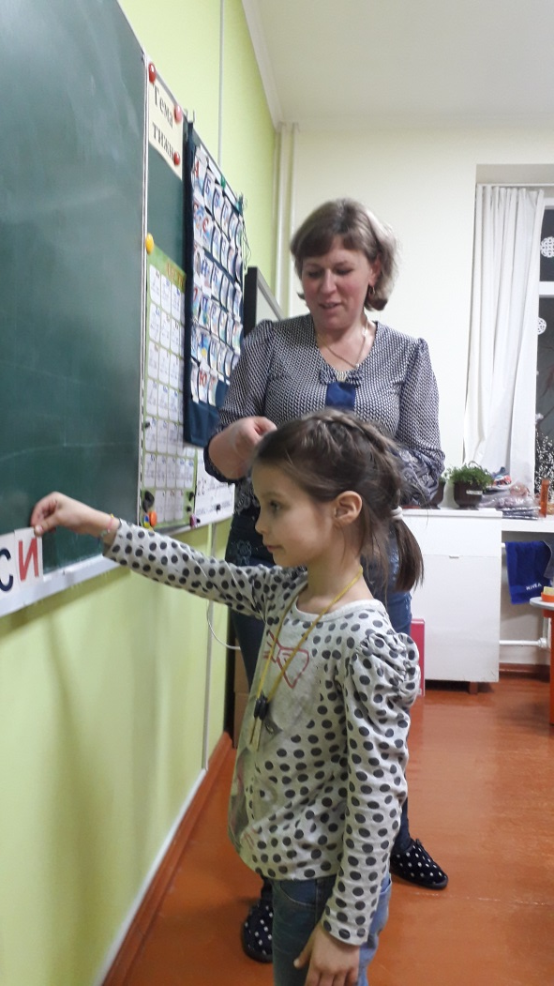
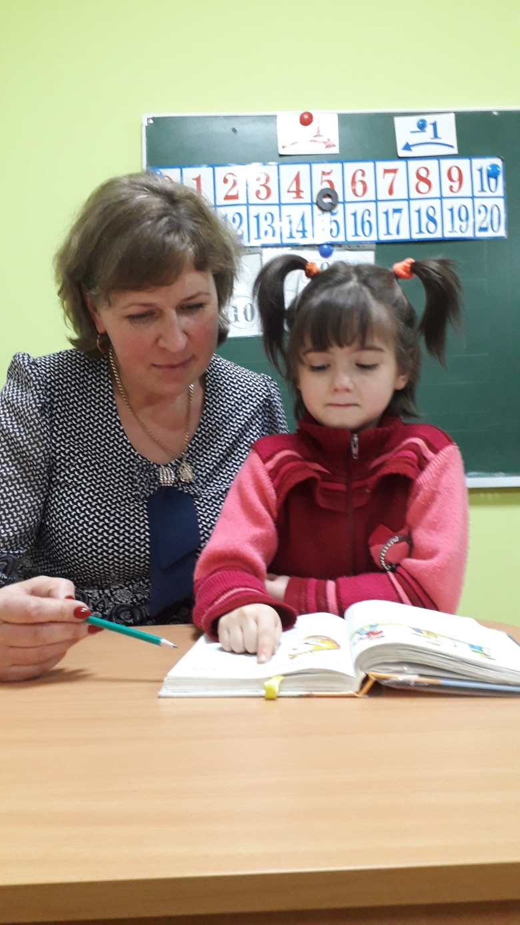
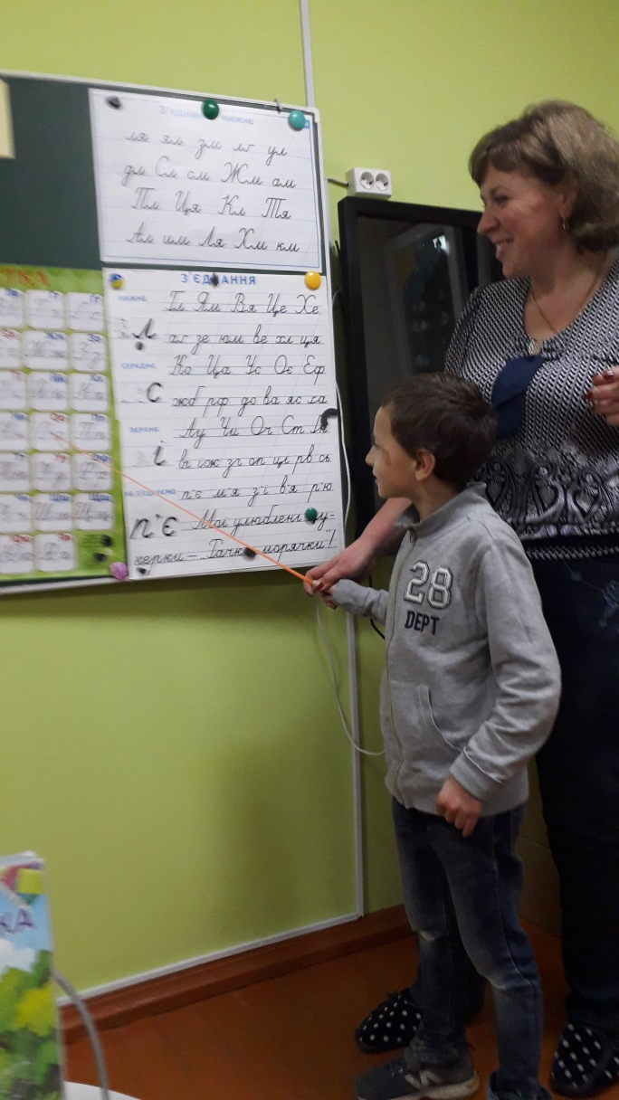

Slide 21
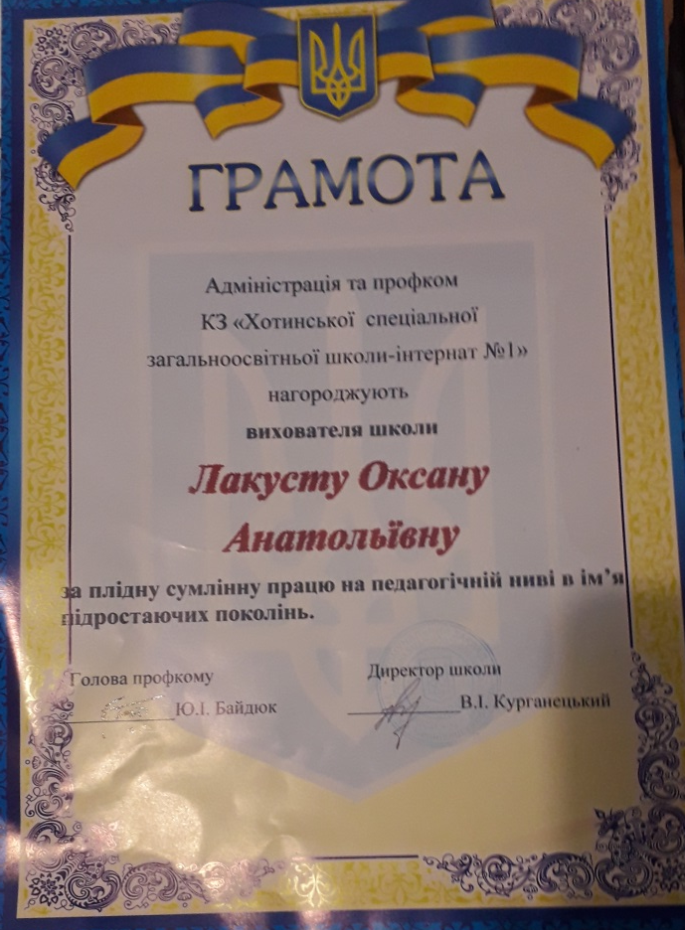
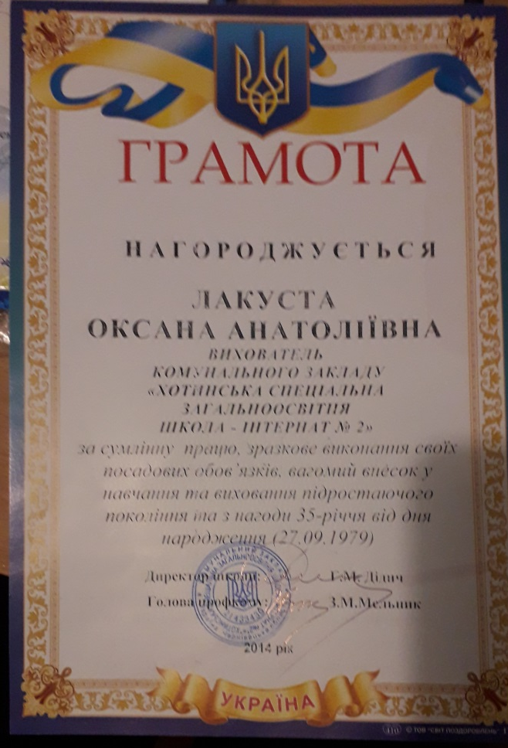
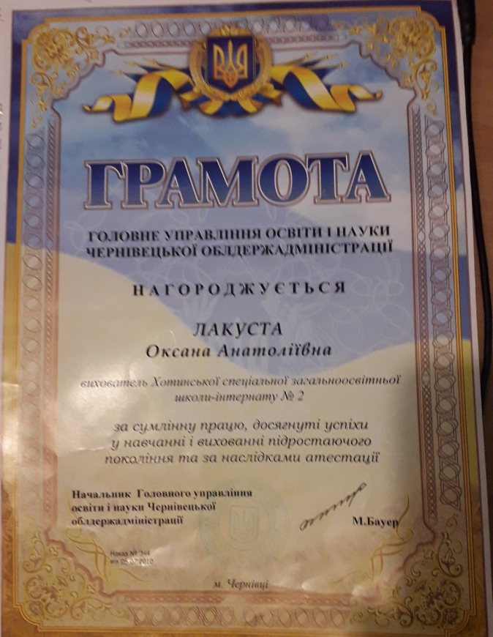
Оцінка
педагогічної діяльності

Slide 22
ПЛАНИ
НА МАЙБУТНЄ
ПІДВИЩЕННЯ КВАЛІФІКАЦІЇ
РОЗВИТОК КЛЮЧОВИХ КОМПЕТЕНТНОСТЕЙ ВИХОВАНЦІВ
САМООСВІТА

Slide 23
Продовжувати реалізовувати гуманітарно-особистісну технологію Ш. Амонашвілі
ЛЮБИТИ ДИТИНУ
ЗВЕСЕЛИТИ СЕРЕДОВИЩЕ, В ЯКОМУ ЖИВЕ ДИТИНА
ПРОЖИТИ В ДИТИНІ ВЛАСНЕ ДИТИНСТВО

Slide 24
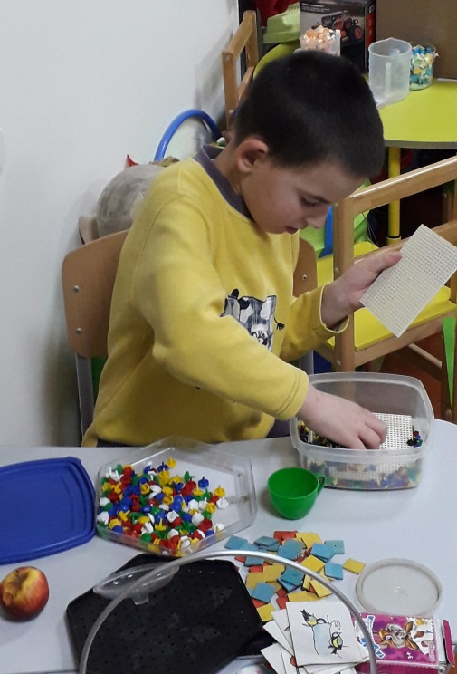
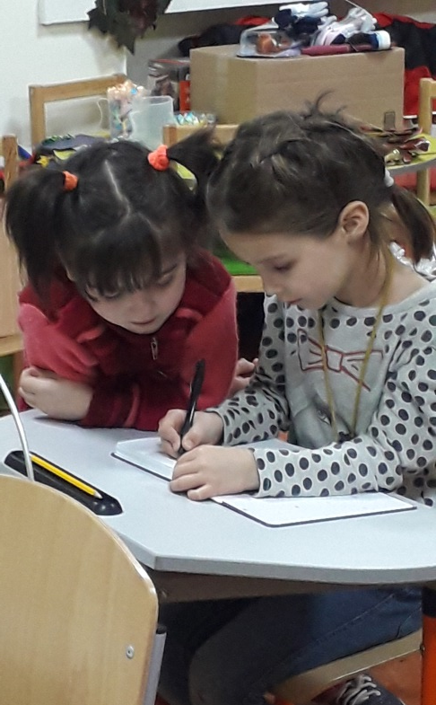
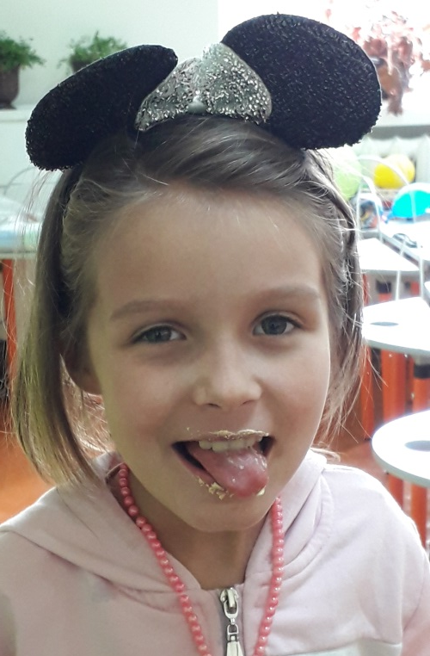

Така дісталась вже нам робота,
Є в ній і радість, та є й турбота.
Є вічний пошук, безсонні ночі,
Та гріють душу дитячі очі.

Slide 25


